Slide 1
Mi hijo sigue tosiendo y con pitos, ¿qué hago doctora?
Yolanda Aliaga Mazas
Unidad de Alergología Pediátrica
Hospital Infantil Miguel Servet

Slide 2
Join at slido.com #3385986
ⓘ Start presenting to display the joining instructions on this slide.

Slide 3
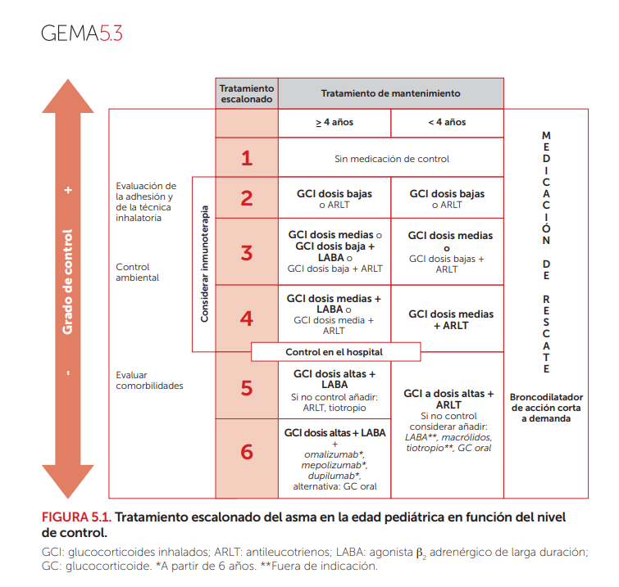
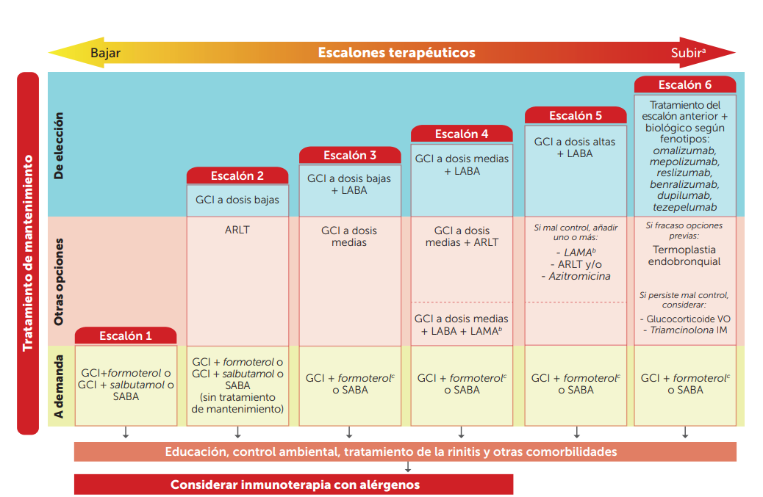
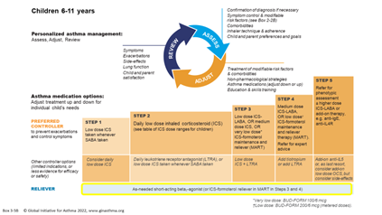
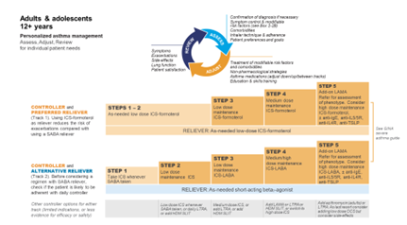
TERAPIA MART
 | < 12 AÑOS | > 12 AÑOS
¿ TERAPIA MART ?

Slide 4
El asma es una de las enfermedades crónicas más prevalentes en la infancia
10% de la población pediátrica.
Síndrome que incluye diversos fenotipos clínicos que comparten manifestaciones clínicas similares pero de etiologías probablemente diferentes
80%

Slide 5
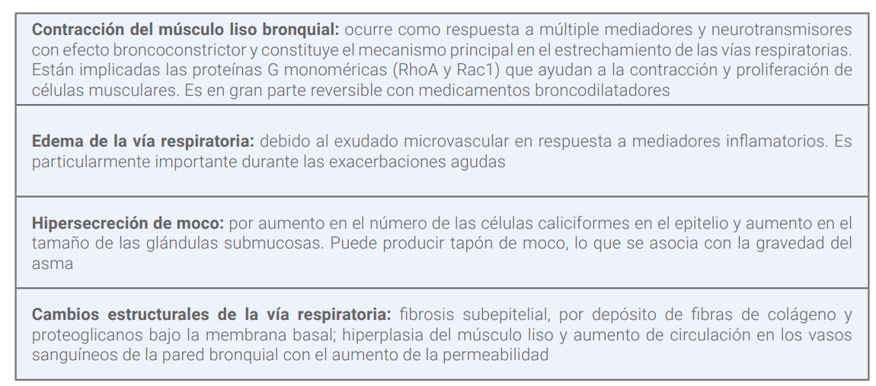
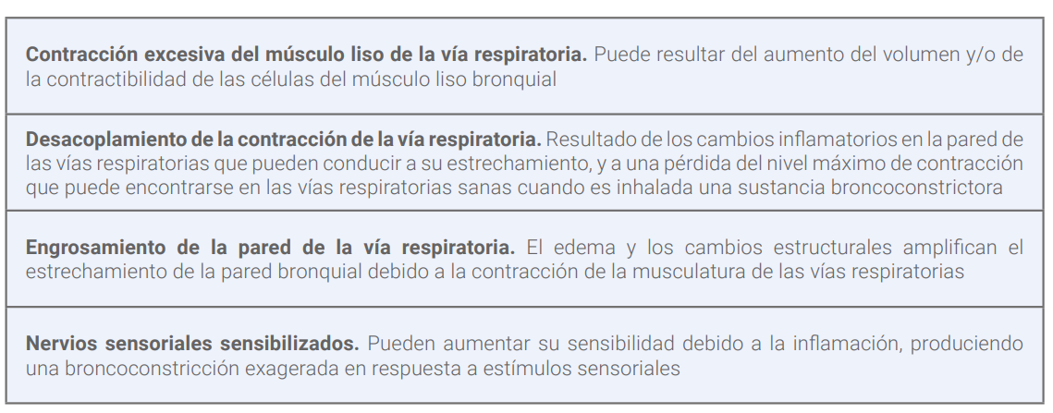
INFLAMACIÓN CRÓNICA DE LA VA
OBSTRUCCIÓN VARIABLE AL FLUJO AÉREO, TOTAL O PARCIALMENTE REVERSIBLE
HIPERRESPUESTA BRONQUIAL
Notes:
Enfermedad inflamatoria crónica de las vías respiratorias donde participan diferentes células y mediadores de la inflamación, condicionada en parte por factores genéticos.
ya sea por la acción de fármacos o espontáneamente

Slide 6
OBJETIVO DEL TRATAMIENTO
Control
El objetivo del tratamiento del asma es conseguir un adecuado control de la enfermedad y minimizar el riesgo futuro de mortalidad, exacerbaciones, limitación persistente al flujo aéreo y los efectos secundarios de los fármacos.

Slide 7
Tratamiento del asma alérgico
MEDIDAS DE CONTROL AMBIENTAL
TRATAMIENTO FARMACOLÓGICO
INMUNOTERAPIA
Asma leve moderado bien controlado
EDUCACIÓN SANITARIA

Slide 8
TRATAMIENTO FARMACOLÓGICO
INFLAMACIÓN CRÓNICA DE LA VA
OBSTRUCCIÓN VARIABLE AL FLUJO AÉREO, TOTAL O PARCIALMENTE REVERSIBLE
HIPERRESPUESTA BRONQUIAL
BRONCODILATADORES ( SABA, LABA, anticolinérgicos…)
ANTIINFLAMATORIOS (GCI, Antileucotrienos...)
TRATAMIENTO DE RESCATE
TRATAMIENTO DE FONDO O CONTROLADOR

Slide 9
TRATAMIENTO FARMACOLÓGICO
Tratamiento escalonado: Dentro de un mismo escalón terapéutico existen diferentes opciones de tratamiento pero no igual de eficaces
Notes:
El objetivo va a ser buscar un equilibrio entre la mínima dosis eficaz necesaria para obtener el control de la enfermeddad

Slide 10
No todos los pacientes comenzarán en el mismo escalón terapéutico
Inicio según intensidad y frecuencia de los síntomas
Alérgeno??
Una vez establecido el diagnóstico de asma debería iniciarse un tratamiento controlador que contenga GCI tan pronto como sea posible
Un tratamiento precoz con GCI a dosis bajas en pacientes con asma conlleva un mayor incremento de la función pulmonar con respecto a aquellos pacientes que llevan 2-4 años sintomáticos.
Pasado este tiempo se requieren habitualmente dosis más altas de GC para conseguir controlar los síntomas y se consigue una función pulmonar más baja

Slide 11
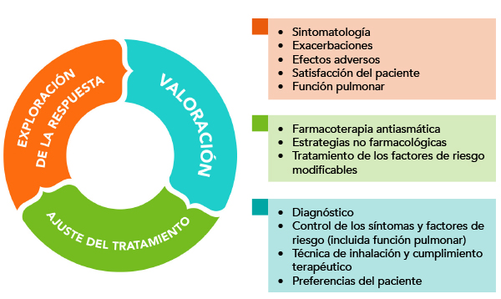
Una vez conseguido un adecuado control del asma y mantenido durante 2-3 meses bajaremos escalón.
¡Ojo con la INERCIA TERAPÉUTICA!
Encontrar el mínimo tratamiento efectivo en nuestro paciente, la menor dosis posible para mantener el control de forma adecuada.

Slide 12
MANEJO DEL ASMA EN NIÑOS < 12 AÑOS

Slide 13
Niño de 8 años remitido a consultas de alergología por episodios de tos y dificultad respiratoria de un año de evolución

Slide 14
Segundo hijo, hermana de 9 años sana
Madre rinoconjuntivitis alérgica por sensibilización a pólenes
Padre sin patologías conocidas
Viven en un pueblo cerca de Zaragoza desde hace 6 meses, previamente vivían en Asturias
Casa antigua, con algo de humedad
Padre fumador
Dos gatos en casa, pero suelen estar fuera de casa
Dermatitis atópica desde el nacimiento, ha ido mejorando
Antecedente de APHU, ya en tolerancia

Slide 15
“A los pocos meses tuvo una bronquiolitis por lo que ingresó y desde entonces cada vez que se enfriaba se le bajaba al pecho y le ponían ventolin. Desde los 3 años había estado bien aunque es un niño muy mocoso”
En el último año comienza de nuevo a presentar episodios de tos, dificultad para respirar y escucha de “pitidos” en el pecho. Tiene estornudos muy habituales y congestión nasal

Slide 16
6 episodios de tos y fatiga en el último año , en uno de ellos precisó ingreso hospitalario
Tratados con salbutamol y en dos reagudizaciones le pautaron corticoide oral.
NO clara estacionalidad, le ocurre en cualquier época del año
Lleva 3 meses con tratamiento de fondo: Budesonida inhalada 100 microgr / 12 horas

Slide 17
INTERCRISIS
Tose de forma ocasional
Tos de predominio nocturno, 2-3 días/semana pero no todas las semanas
Tos con esfuerzos moderados
Tiene siempre muchos estornudos por las mañanas y respiración bucal por congestión nasal. Le pican los ojos con frecuencia, sobre todo cuando está en su habitación. Le hacen lavados nasales ocasionalmente. Conforme pasa el día mejora la congestión

Slide 18
¿Cuál es vuestra sospecha clínica?
ⓘ Start presenting to display the poll results on this slide.

Slide 19
¿Cuál es vuestra sospecha clínica?
Bronquitis de repetición de posible etiología vírica
Asma y rinoconjuntivitis alérgica
Ya que no responde a corticoide inhalado no parece asma. Habrá que descartar otras patologías

Slide 20
¿Qué prueba realizaría para confirmar la sospecha de asma?
ⓘ Start presenting to display the poll results on this slide.

Slide 21
¿Qué prueba realizarías para confirmar la sospecha de asma?
El diagnóstico de asma es clínico
Realizaría una espirometría con prueba broncodilatadora
Realizaría una medición de Feno ya que si está elevado es diagnóstico de asma
Pruebas cutáneas

Slide 22
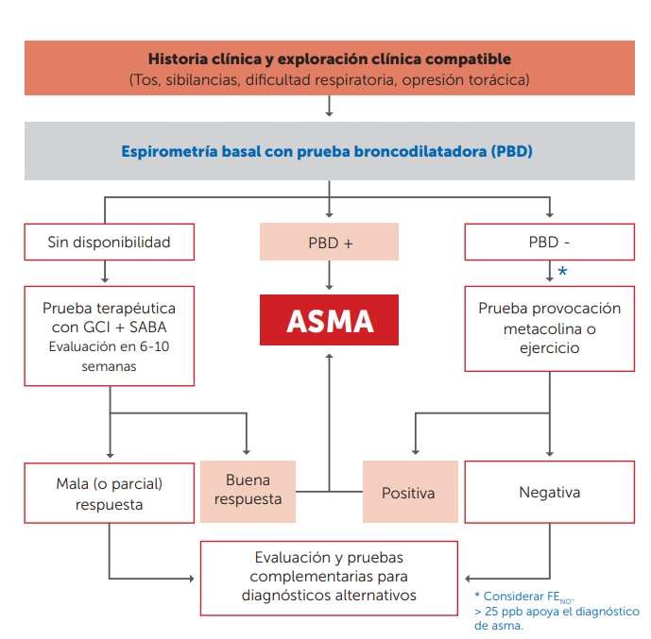

Slide 23
Espirometría: FVC 1.91 (85%), FEV1 1.33 (68%), FEV1/FVC 69.54, ( Z Score -2,41) FEF25-75 0.93 (41%).
PBD positiva con mejoría del FEV1 +18.9%
Feno 58 ppb
Diagnóstico de asma

Slide 24
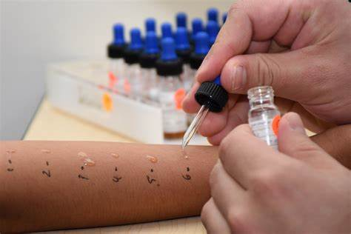
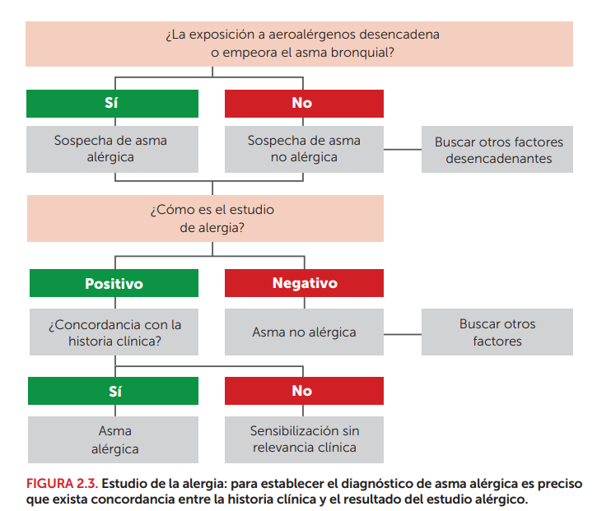
Rutina de inhalantes:
Hongos: Alternaria, Cladosporium y aspergillus –
Ácaros: Dermatophagoides pteronysinus 20x10, D. farinae 15x15
Pólenes: negativos
Gato 6x5, perro 3x3
Asma bronquial alérgico y rinoconjuntivitis por sensibilización a ácaros del polvo y a epitelio de gato
Para establecer el diagnóstico de asma alérgica es preciso que exista concordancia entre la historia clínica y el resultado del estudio alergológico

Slide 25
¿Qué gravedad tiene el asma de nuestro paciente?
ⓘ Start presenting to display the poll results on this slide.

Slide 26
¿Qué gravedad tiene el asma de nuestro paciente?
Asma episódico frecuente
Asma persistente moderado
Asma grave
La gravedad de nuestro paciente se determinará por el escalón terapéutico necesario para controlar su enfermedad. Dado que actualmente no tiene buen control no podemos determinar su gravedad.

Slide 27
La gravedad del asma viene determinada por el escalón terapéutico necesario para lograr el control de la enfermedad
LA GRAVEDAD NO ES UNA CARACTERÍSTICA CONSTANTE, SINO QUE PUEDE VARIAR A LO LARGO DEL TIEMPO

Slide 28
LEVE
MODERADO
GRAVE

Slide 29
¿Cuál sería el siguiente paso en este paciente?
ⓘ Start presenting to display the poll results on this slide.

Slide 30
¿Cuál sería el siguiente paso en este paciente?
Mantener mismo tratamiento e iniciar inmunoterapia con extracto de ácaros
Subir escalón terapéutico para controlar su asma antes de plantear inmunoterapia.
Entregaría normas de evitación de ácaros y mantendría el mismo tratamiento hasta ver resultados analíticos.
Antes de plantearme subir escalón terapéutico revisaría si hay algún factor que está impidiendo el control de la enfermedad.

Slide 31
¿Es asma?
Clínica compatible+ Espirometría con patrón obstructivo y PBD+
Apoyan el diagnóstico: FeNO elevado+ Estudio alérgico positivo
¿Factores potencialmente modificables que influyen en el MAL control de la enfermedad?
FALTA DE ADHERENCIA
MALA TÉCNICA INHALATORIA
TABAQUISMO
EXPOSICIÓN A ALÉRGENOS
Notes:
Hasta un 80% de los pacientes pueden tener uno o más factores potencialmente modificables que influyen decisivamente en el control de la enfermedad
En más del 50% de los casos la intervención sobre ellos puede evitar la necesidad de aumento del escalón terapéutico o la realización de exámenes complementarios más invasivos.

Slide 32
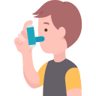
FALTA DE ADHERENCIA
MALA TÉCNICA INHALATORIA
EXPOSICIÓN A ALÉRGENOS
TABAQUISMO
Emplea Budesonida MDI sin cámara con olvidos puntuales
Recomendaciones de evitación
Notes:
Hasta un 80% de los pacientes pueden tener uno o más factores potencialmente modificables que influyen decisivamente en el control de la enfermedad
En más del 50% de los casos la intervención sobre ellos puede evitar la necesidad de aumento del escalón terapéutico o la realización de exámenes complementarios más invasivos.

Slide 33
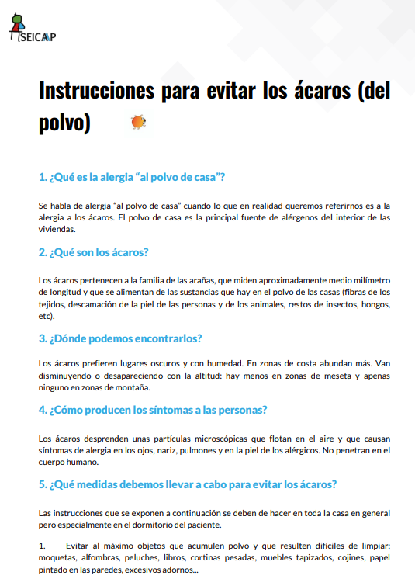

Slide 34
COMORBILIDADES-ASMA PLUS
Enfermedades y procesos que se asocian al asma y que pueden contribuir a un control insuficiente de la enfermedad
Notes:
Es fundamental identificar las posibles comorbilidades existentes
Enfermedades y procesos que se asocian al asma y que pueden contribuir a un control insuficiente de la enfermedad
Relación compleja: El asma puede ser la causa de la enfermedad asociada, consecuencia de la misma o simplemente la asociación es una coincidencia sin relación causal
Su identificación y tratamiento suele conllevar una mejoría en el

Slide 35
Considerando los escalones terapéuticos de la guía Gema 5.3 y GINA, ¿En qué escalón terapéutico estamos?
ⓘ Start presenting to display the poll results on this slide.

Slide 36
Considerando los escalones terapéuticos de la guía Gema 5.3 y GINA, ¿En qué escalón terapéutico estamos?
Escalón 1 de GEMA y GINA
Escalón 2 de GEMA y GINA
Escalón 3 de GEMA y GINA
Escalón 4 de GEMA y GINA

Slide 38
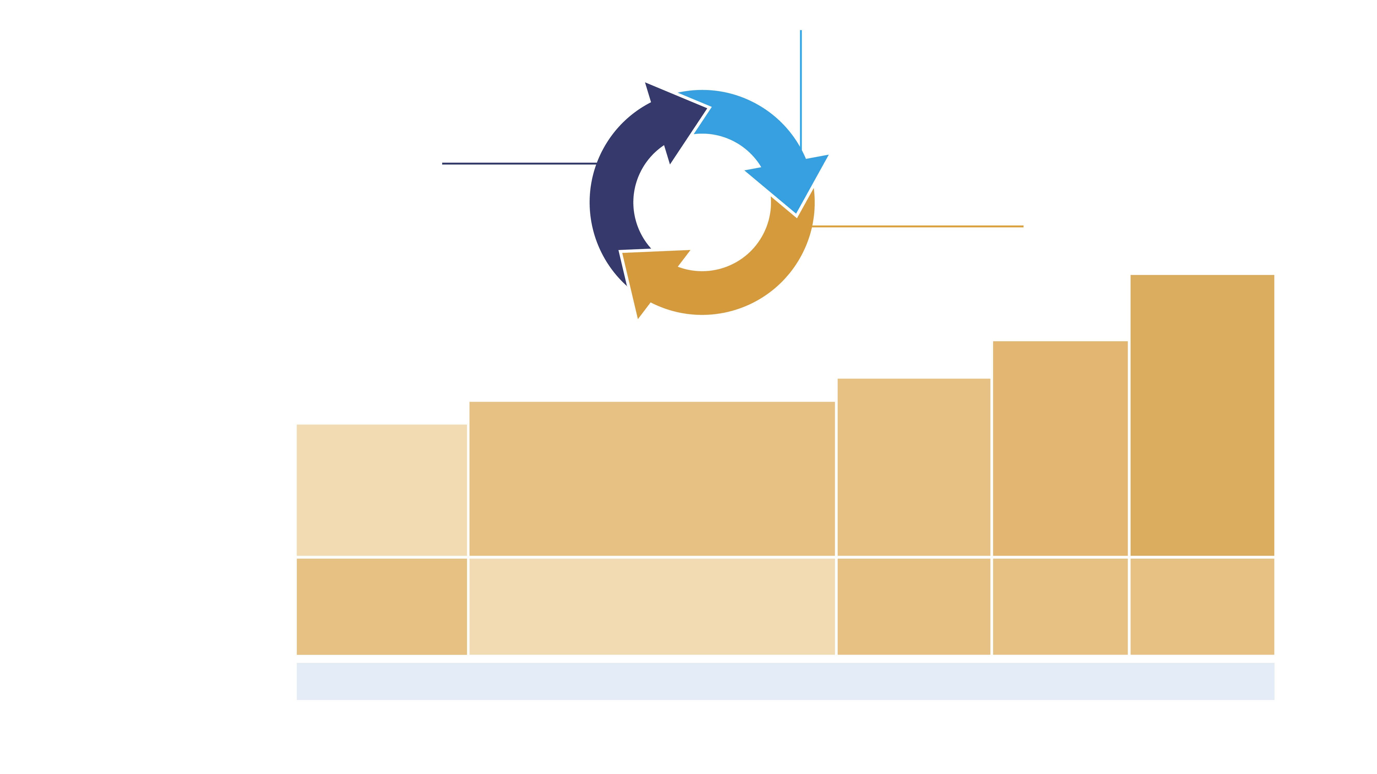
Children 6-11 years
Confirmation of diagnosis if necessary Symptom control & modifiable
risk factors (see Box 2-2B)
Comorbidities
Inhaler technique & adherence
Child and parent preferences and goals
Personalized asthma management:
Assess, Adjust, Review
ASSESS
REVIEW
Symptoms Exacerbations Side-effects Lung function
Child and parent satisfaction
ADJUST
Treatment of modifiable risk factors & comorbidities
Non-pharmacological strategies
Asthma medications (adjust down or up) Education & skills training
STEP 5
Refer for phenotypic assessment
± higher dose ICS-LABA or
add-on therapy,
e.g. anti-IgE, anti-IL4R
Asthma medication options: Adjust treatment up and down for individual child’s needs
STEP 4
Medium dose ICS-LABA,
OR low dose† ICS-formoterol maintenance and reliever therapy (MART).
Refer for expert advice
STEP 3
Low dose ICS- LABA, OR medium dose ICS, OR
very low dose* ICS-formoterol maintenance and reliever (MART)
STEP 2
Daily low dose inhaled corticosteroid (ICS)
(see table of ICS dose ranges for children)
PREFERRED CONTROLLER
to prevent exacerbations and control symptoms
STEP 1
Low dose ICS taken whenever SABA taken
Other controller options (limited indications, or less evidence for efficacy or safety)
Consider daily low dose ICS
Daily leukotriene receptor antagonist (LTRA), or low dose ICS taken whenever SABA taken
Low dose ICS + LTRA
Add tiotropium or add LTRA
Add-on anti-IL5 or, as last resort, consider add-on
low dose OCS, but consider side-effects
RELIEVER
As-needed short-acting beta₂-agonist (or ICS-formoterol reliever in MART in Steps 3 and 4)
*Very low dose: BUD-FORM 100/6 mcg
†Low dose: BUD-FORM 200/6 mcg (metered doses).
Box 3-5B © Global Initiative for Asthma 2022, www.ginasthma.org

Slide 39
Revisamos al paciente dos meses después y tras comprobar que realiza adecuadamente el tratamiento de fondo y han realizado medidas de evitación de ácaros, sigue con mal control. ¿Qué tratamiento pautaríais ahora?
ⓘ Start presenting to display the poll results on this slide.

Slide 40
Revisamos al paciente dos meses después y tras comprobar que realiza adecuadamente el tratamiento de fondo y han realizado medidas de evitación de ácaros, sigue con mal control. ¿Qué tratamiento pautaríais ahora?
Budesonida 200 cada 12 horas + SABA de rescate
Añadiría montelukast al tratamiento que llevaba y seguiría con SABA de rescate
Budesonida/ Formoterol 80/4,5 1 cada 12 horas + SABA de rescate
Todas son opciones válidas

Slide 41
<4 años y > 4 años-11 años
6-11 años
6 escalones terapéuticos
5 escalones terapéuticos
SABA DE RESCATE
SABA DE RESCATE
Da la opción de terapia MART en escalones 3 y 4 pero NO como primera OPCIÓN
Escalón 1: UNICAMENTE SABA DE RESCATE
Escalón 1: NUNCA EMPLEAR SABA
sin CORTICOIDE
Corticoides orales en asma grave relegados a un segundo lugar
Preferible empleo de BIOLÓGICOS
 | DOSIS BAJAS | DOSIS MEDIAS | DOSIS ALTAS
BUDESONIDA | 100-200 | >200-400 | >400
PROPIONATO DE FLUTICASONA | 50-100 | >100-250 GEMA >100-200 GINA | >250 GEMA >200 GINA

Slide 42
GC DOSIS ALTA
GC DOSIS MEDIAS + LABA
BD/FT 160/4,5 1 cada 12 h
Salmeterol/fluticasona 25/125 1 cada 12 h
GC DOSIS MEDIAS
Budesonida 200-200
Fluticasona 100-100
GC DOSIS MEDIA+ ARLT
GC DOSIS BAJAS
Budesonida 100-100
Fluticasona 50-50
GC DOSIS BAJAS+ LABA
BD/FT 80/4,5: 1 cada 12 h
Salmeterol/fluticasona 25/50: 1 cada 12 h
Antileucotrieno ( ARTL)
GC DOSIS BAJAS+ ARLT
SABA DE RESCATE

Slide 43
Control hospitalario
GC DOSIS ALTAS + LABA
BD/FT 160/4,5 2 cada 12 h
Salmeterol/Fluticasona 50/250 1 cada 12 h
+
TRATAMIENTO BIOLÓGICO
Omalizumab/mepolizumab/dupilumab
GC DOSIS ALTAS + LABA
BD/FT 160/4,5 2 cada 12 h
Salmeterol-Fluticasona 50/250 1 cada 12 h
Si no control añadir: Antileucotrieno o Tiotropio
SABA DE RESCATE

Slide 44
TERAPIA MART
TERAPIA MART
GC DOSIS MEDIAS + LABA
BD/FT 160/4,5 1 cada 12 h
Salmeterol/fluticasona 25/50 2 cada 12 h ( 50/100 1 cada 12 horas)
GC DOSIS MEDIAS
Budesonida 200-200
Fluticasona 100-100
Cada vez que se administre SABA emplear cortioide inhalado a dosis bajas
GC DOSIS BAJAS+ LABA
BD/FT 80/4,5: 1 cada 12 h
Salmeterol/Fluticasona 25/50: 1 cada 12 h
GC DOSIS BAJAS
Budesonida 100-100
Fluticasona 50-50
SABA DE RESCATE

Slide 45
TERAPIA MART
GC DOSIS ALTAS + LABA
Budesonida/formoterol 160/4,5 2 cada 12 horas
Salmeterol/fluticasona 25/125 1 cada 12 horas
FENOTIPAR AL PACIENTE PARA OPTAR POR EL BIOLÓGICO CORRECTO
GC DOSIS MEDIAS + LABA
BD/FT 160/4,5 1 cada 12 h
Salmeterol/Fluticasona 25/50 2 cada 12 horas
Valorar añadir TIOTROPIO
SABA DE RESCATE

Slide 46
Revisamos al paciente dos meses después y tras comprobar que realiza adecuadamente el tratamiento de fondo y han realizado medidas de evitación de ácaros, sigue con mal control. ¿Qué tratamiento pautaría ahora?
Budesonida 200 / 12h
+
SABA de rescate
Añadiría montelukast al tratamiento que llevaba:
Budesonida 100/12h +
Montelukast
Budesonida/ Formoterol 80/4,5 1 / 12 horas
+
SABA de rescate

Slide 47
GC DOSIS ALTA
GC DOSIS MEDIAS + LABA
BD/FT 160/4,5 1 cada 12 h
Salmeterol-Fluticasona 25/125 1 cada 12 h
GC DOSIS MEDIAS
Budesonida 200-200
GC DOSIS MEDIA+ ARLT
GC DOSIS BAJAS
Budesonida 100-100
Fluticasona 50-50
GC DOSIS BAJAS+ LABA
BD/FT 80/4,5: 1 cada 12 h
Antileucotrieno ( ARTL)
GC DOSIS BAJAS+ ARLT
SABA DE RESCATE

Slide 48
TERAPIA MART
TERAPIA MART
GC DOSIS MEDIAS + LABA
BD/FT 160/4,5 1 cada 12 h
Salmeterol-Fluticasona 25/50 2 cada 12 horas
GC DOSIS MEDIAS
Budesonida 200-200
Fluticasona 100-100
Cada vez que se administre SABA emplear cortioide inhalado a dosis bajas
GC DOSIS BAJAS+ LABA
BD/FT 80/4,5: 1 cada 12 h
Salmeterol-Fluticasona 25/50: 1 cada 12 horas
GC DOSIS BAJAS
Budesonida 100-100
Fluticasona 50-50
SABA DE RESCATE

Slide 49
Se inicia tratamiento con Budesonida /Formoterol 80/4,5 1 cada 12 + SABA de rescate
Revisando 3 meses después el paciente refiere que ha cedido la tos nocturna, tolera adecuadamente esfuerzos y no ha precisado apenas el empleo de salbutamol.
Diagnóstico: Asma alérgico Moderado ( control en escalón 3) por sensibilización a dermatophagoides y a gato
Se inició tratamiento con Extracto polimerizado de Ácaros

Slide 50
¿Si al subir a escalón 3 de tratamiento decides iniciar TERAPIA MART en este niño, cómo la plantearías?
ⓘ Start presenting to display the poll results on this slide.

Slide 51
¿Si al subir a escalón 3 de tratamiento decides iniciar TERAPIA MART en este niño, cómo la plantearías?
Budesonida- formoterol 160/4,5 1 cada 12 horas y el mismo inhalador de rescate
Budesonida -formoterol 160/4,5 1 cada 24 horas y el mismo inhalador de rescate
Fluticasona- salmeterol a dosis bajas y el mismo inhalador de rescate
Budesonida - formoterol 80/4,5 1 cada 24 horas como tratamiento de fondo y rescate

Slide 52
6-11 AÑOS
Empleo de un único inhalador como tratamiento de rescate y tratamiento de fondo del asma
COMBINACIÓN CORTICOIDE + FORMOTEROL
Escalones de GINA 3-4, NO COMO PRIMERA OPCIÓN
Guía GEMA no incluye terapia MART en este grupo de edad
PODEMOS EMPLEAR GCI+LABA DE FONDO + SABA DE RESCATE > 4 AÑOS
PODEMOS EMPLEAR TERAPIA MART CON BD-FORMOTEROL > 6 AÑOS

Slide 53
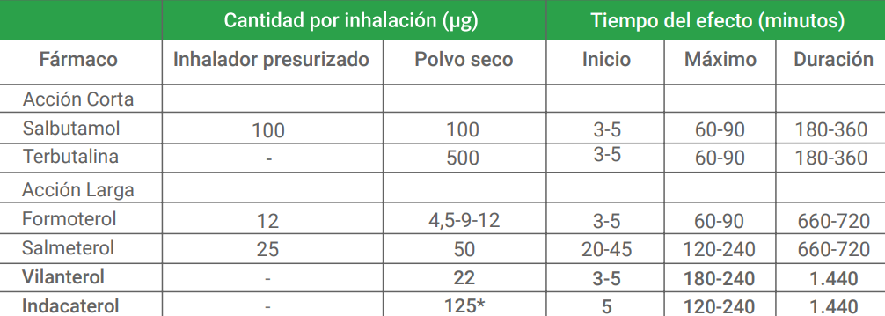
ULTRA LABA SABA
LABA
LABA: Indicados en niños > 4 años y siempre deben emplearse junto con GC
Principal diferencia FORMOTEROL/SALMETEROL: inicio de acción.
Formoterol: Inicio en 3-5 minutos al igual que SABA pero efecto prolongado ( 12 horas)

Slide 54
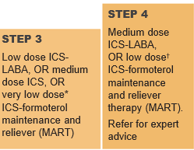
TERAPIA MART: Maintenance and reliever therapy
Máximo de dosis diarias ( mantenimiento + rescate) 8 inhalaciones
Dosis bajas de CI-FT
BD-FT 80/4,5: 1 cada 12 horas
Dosis muy bajas de CI-FT
BD-FT 80/4,5: 1 cada 24 horas
1 inhalación de BD-FT 80/4,5 cuando precise, con un máximo de 4 inhalaciones en una única administración

Slide 55
TERAPIA MART
TERAPIA MART
BD/FT 80/4,5: 1 cada 24 h
BD/FT 80/4,5: 1 cada 12 h
BD/FT 80/4,5 de rescate
GC DOSIS MEDIAS + LABA
BD/FT 160/4,5 1 cada 12 h
Salmeterol-Fluticasona 25/50 2 cada 12 h
GC DOSIS MEDIAS
Budesonida 200-200
Fluticasona 100-100
GC DOSIS BAJAS+ LABA
BD/FT 80/4,5: 1 cada 12 h
Salmeterol-Fluticasona 25/50: 1 cada 12 h
Cada vez que se administre SABA emplear cortioide inhalado a dosis bajas
GC DOSIS BAJAS
Budesonida 100-100
Fluticasona 50-50
SABA DE RESCATE

Slide 56
MANEJO DEL ASMA EN NIÑOS > 12 AÑOS

Slide 57
Paciente de 13 años que acude a consulta de AP por cuadro de tos de 5 días de evolución que se acompaña de dificultad respiratoria en las últimas horas. Afebril, no síntomas de vías altas

Slide 58
No AF ni AP de interés
Viven en un piso aireado, no tienen mascotas, nadie fuma en casa
Vemos en HCE episodios aislados de tos desde los 9 años, de forma ocasional ha precisado salbutamol por diagnóstico de bronquitis.
La madre nos cuenta que la niña cada vez está peor.
Siempre tiene tos en los cambios de estación, en meses de primavera y hacia el final de verano e inicio de otoño.
Practica baloncesto y cada vez se cansa más en los partidos y entrenamientos

Slide 59
Esta última primavera tos persistente, sobre todo tosía por las noches y se le escuchaban pitidos en el pecho. Le pusieron ventolin que tenían por casa
“En verano se fue un día al campo, estaban cosechando y se puso con mucha fatiga, le atendieron en el centro de salud del pueblo y le pusieron varias mascarillas con oxígeno y le pincharon urbasón”
El médico del pueblo le pautó tratamiento con Salmeterol/fluticasona Accuhaler 50/100 1 cada 12 horas
Al principio buen cumplimiento pero luego se le olvidaba

Slide 60
Al volver a Zaragoza ha empezado otra vez a toser. Siempre le pasa al empezar el colegio
Nunca ha tenido síntomas de rinitis o conjuntivitis
TEP inestable por dificultad respiratoria. Sat O2 92%
ACP Sibilancias generalizadas en ambos campos pulmonares
Taquipnea con tiraje subcostal

Slide 61
¿Cuál sería vuestra actitud en esta paciente?
ⓘ Start presenting to display the poll results on this slide.

Slide 62
¿Cuál sería vuestra actitud en esta paciente?
Derivar para estudio alergológico
Mantendría tratamiento de fondo con Salmeterol/fluticasona 50/100 y le explicaría que puede hacer terapia MART y emplearlo de rescate
Tratar la crisis actual con salbutamol y corticoide oral e insistir en reiniciar tratamiento de fondo.
Hacer una espirometría para confirmar mi sospecha

Slide 63
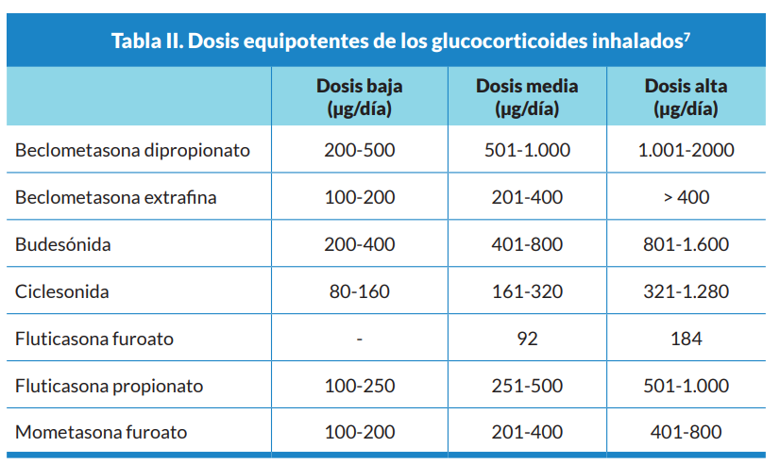
Salmeterol/Fluticasona 50/100 cada 12 horas

Slide 65
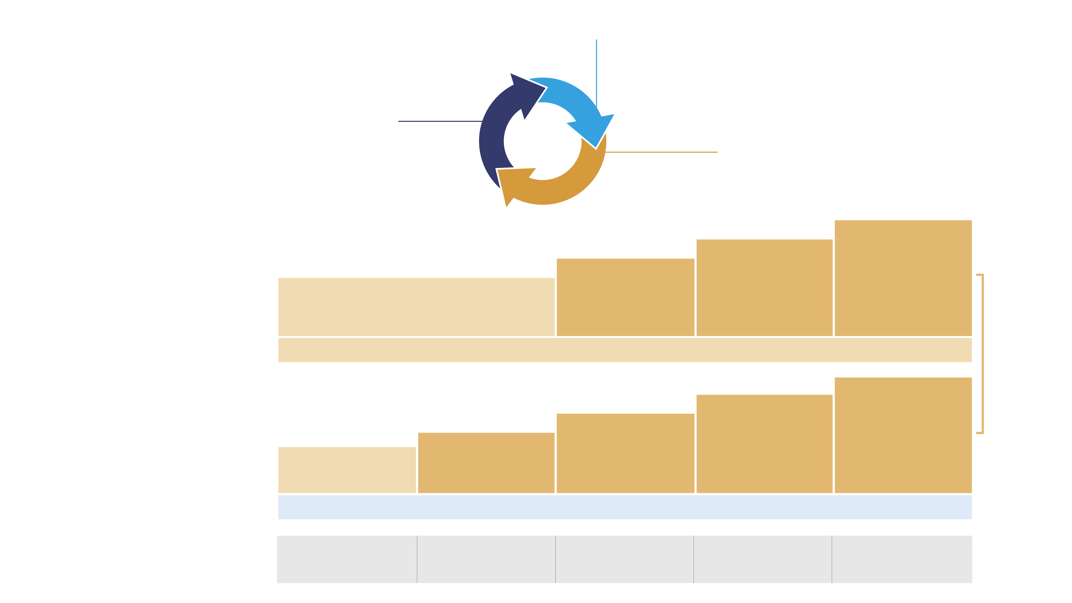
Adults & adolescents 12+ years
Confirmation of diagnosis if necessary Symptom control & modifiable
risk factors (see Box 2-2B)
Comorbidities
Inhaler technique & adherence Patient preferences and goals
Personalized asthma management
Assess, Adjust, Review
for individual patient needs
ASSESS
REVIEW
Symptoms Exacerbations Side-effects Lung function
Patient satisfaction
ADJUST
Treatment of modifiable risk factors and comorbidities
Non-pharmacological strategies
Asthma medications (adjust down/up/between tracks) Education & skills training
STEP 5
Add-on LAMA
Refer for assessment of phenotype. Consider high dose maintenance ICS-formoterol,
± anti-IgE, anti-IL5/5R, anti-IL4R, anti-TSLP
STEP 4
Medium dose maintenance ICS-formoterol
STEP 3
Low dose maintenance ICS-formoterol
CONTROLLER and
PREFERRED RELIEVER
(Track 1). Using ICS-formoterol as reliever reduces the risk of exacerbations compared with using a SABA reliever
STEPS 1 – 2
As-needed low dose ICS-formoterol
RELIEVER: As-needed low-dose ICS-formoterol
See GINA
severe asthma guide
STEP 5
Add-on LAMA
Refer for assessment of phenotype. Consider high dose maintenance ICS-LABA, ± anti-IgE,
anti-IL5/5R, anti-IL4R, anti-TSLP
STEP 4
Medium/high
dose maintenance ICS-LABA
STEP 3
Low dose maintenance ICS-LABA
CONTROLLER and
ALTERNATIVE RELIEVER
(Track 2). Before considering a regimen with SABA reliever, check if the patient is likely to be adherent with daily controller
STEP 2
Low dose maintenance ICS
STEP 1
Take ICS whenever SABA taken
RELIEVER: As-needed short-acting beta₂-agonist
Other controller options for either track (limited indications, or less evidence for efficacy or safety)
Low dose ICS whenever SABA taken, or daily LTRA, or add HDM SLIT
Medium dose ICS, or add LTRA, or add HDM SLIT
Add LAMA or LTRA or HDM SLIT, or switch to high dose ICS
Add azithromycin (adults) or LTRA. As last resort consider adding low dose OCS but consider side-effects

Slide 66
2 meses después acude a consulta de alergología…
Rutina de inhalantes:
Hongos: Alternaria 6X5
Ácaros NEGATIVOS
Pólenes NEGATIVOS
Epitelios NEGATIVOS
AP: Sibilancias espiratorias aisladas, aceptable entrada de aire bilateral
FVC 3,12 ( 88%)
FEV1 1,92 ( 63,1%)
FEV1/FVC 61,46%
MMEf 75/25 1,15 ( 33,2%)
PBD + 20,1%
FeNO 70 ppb

Slide 67
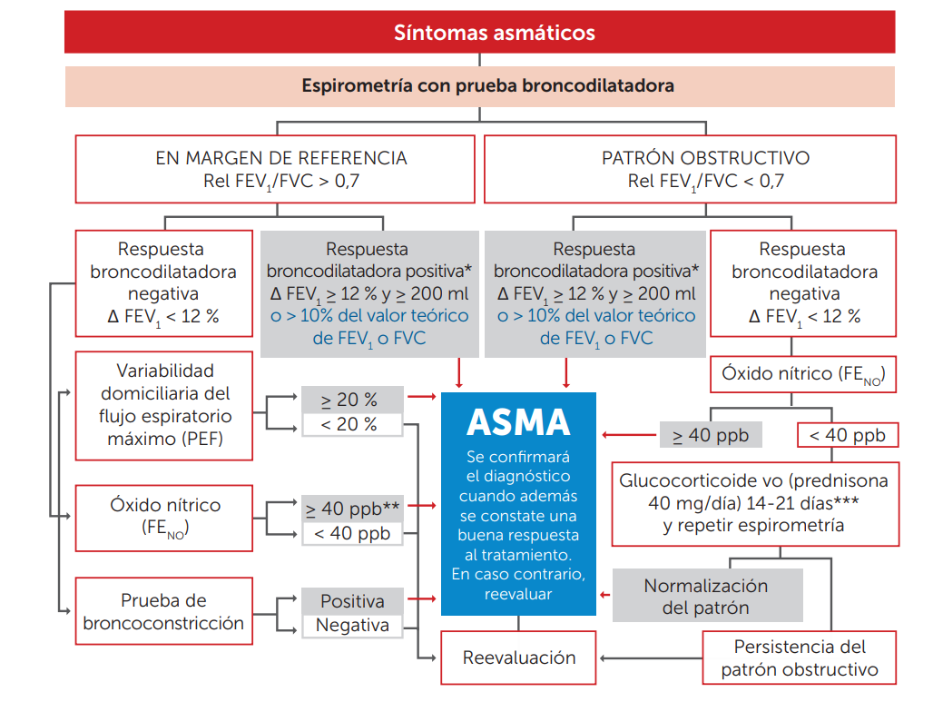

Slide 68
Algo no va bien, la paciente continúa con tos nocturna, tos con esfuerzos…
Espirometría con patrón obstructivo + Feno Elevado
NO ADECUADO CUMPLIMIENTO, A LA NIÑA SE LE OLVIDA PONERSE EL INHALADOR, “pero se pone el salbutamol cuando tose o se fatiga” y eso le alivia
NO TABAQUISMO
NO HUMEDADES EN CASA
NO COMORBILIDADES ( rinitis, obesidad…)

Slide 69
GINA : NOVEDADES EN ASMA INFANTIL
1: Tratamiento asma leve
2: Terapia MART en adolescentes

Slide 70
ASMA LEVE
La mayoría de la población asmática padece asma leve -moderado
En formas aparentemente no graves de la enfermedad no debemos subestimar su carácter infamatorio
Pacientes con un aparente asma leve tienen riesgo de sufrir eventos adversos severos
30–37% de adultos con reagudización de asma
16% de los pacientes con asma casi fatal
15–20% de adultos fallecidos por asma
Notes:
Riesgos del asma leve

Slide 71
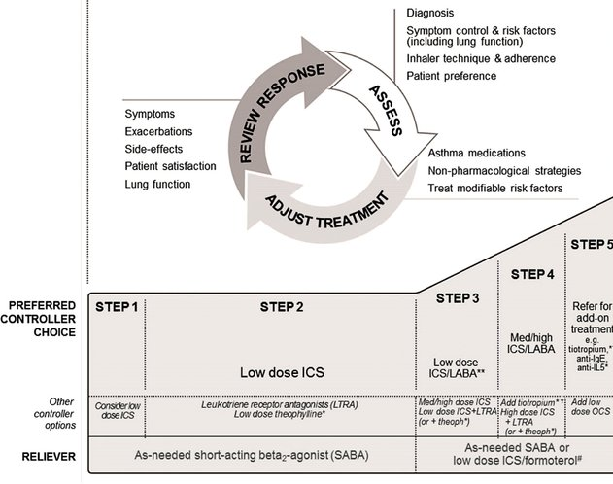

Slide 72
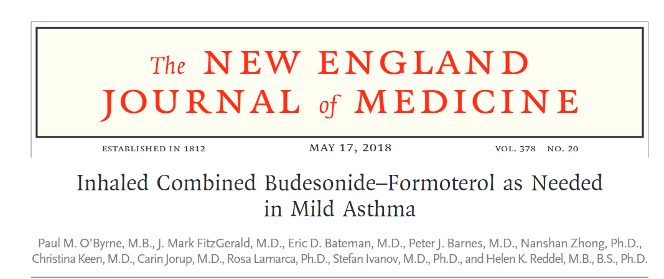
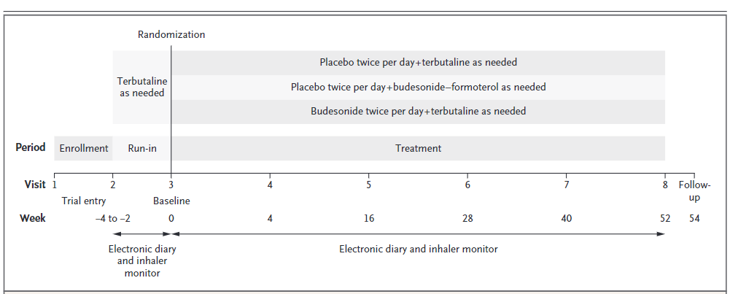
1277
PLACEBO
TERBUTALINA
1277
PLACEBO
BD-FT
1282
BD 200/12 H
TERBUTALINA
3836 pacientes asmáticos > 12 años en Escalón 2 de tratamiento:
MANTENIMIENTO
RESCATE

Slide 73
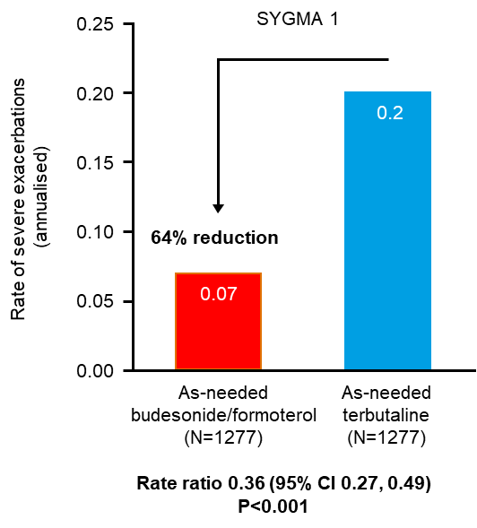
1277
PLACEBO
TERBUTALINA
1277
PLACEBO
BD-FT
BD + FT de rescate superior a Terbutalina de rescate:
Mejor control del asma ( 34,3% frente al 31,1%)
Reducción en tasa de exacerbaciones graves del 64% respecto al empleo de terbutalina (tasa anual de exacerbaciones graves 0,07 frente a 0,20) y menor número de exacerbaciones moderadas
1277
PLACEBO
BD-FT
1282
BD 200/12 H
TERBUTALINA
NO diferencias significativas en tasa de exacerbaciones graves ( 0,07 frente 0,09)
BD formoterol fue inferior que Budesonida de mantenimiento en el control de síntomas pero en este grupo la exposición a GC fue < de 1/5 frente al grupo de budesonida.

Slide 74
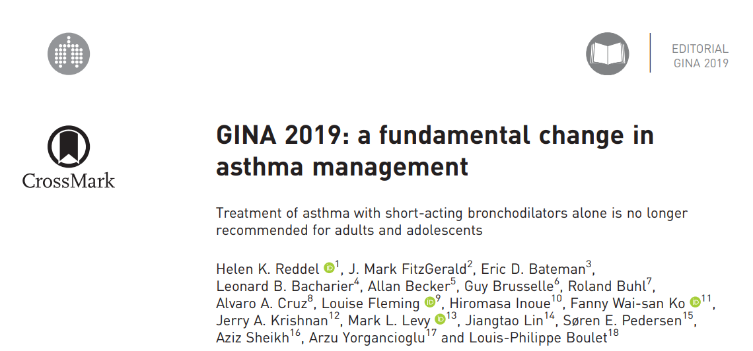
DEBIDO A LA EVIDENCIA DE QUE EL TRATAMIENTO CON SABA AUMENTA EL RIESGO DE EXACERBACIONES GRAVES, Y QUE LA ADICIÓN DE CUALQUIER GC INHALADO REDUCE SIGNIFICATIVAMENTE EL RIESGO
SABA COMO ÚNICO TRATAMIENTO DEL ASMA
ASMA LEVE

Slide 76
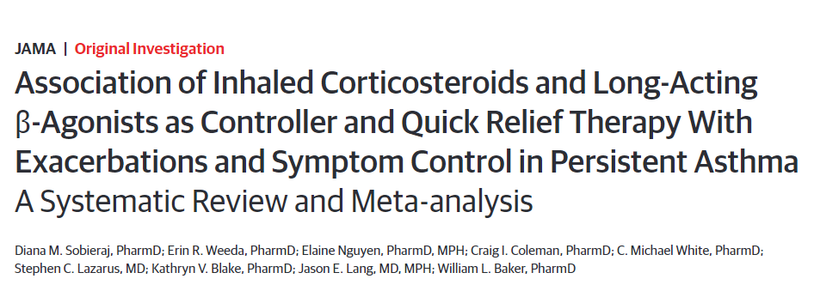
TERAPIA MART EN >12 a
Metaanálisis 2018
(N= 22.748 pacientes)
15 EC evaluaron terapia MART con BD-Formoterol en inhalador de polvo seco
En pacientes de > 12 a terapia MART
Menor riesgo de exacerbaciones de asma respecto a:
Misma dosis de GCI+LABA de mantenimiento y SABA de rescate
Dosis mayor de GCI+LABA de mantenimiento y SABA de rescate

Slide 78
ESCALONES 1-2
ASMA LEVE
ESCALONES 3-4
ASMA MODERADA
CORTICOIDE/FORMOTEROL DE RESCATE
TERAPIA MART CORTICOIDE/FORMOTEROL DE RESCATE Y DE FONDO
EN TODOS LOS ESCALONES TERAPÉUTICOS CI DOSIS BAJAS+FORMOTEROL COMO TRATAMIENTO DE RESCATE

Slide 79
¿Podemos seguir empleando SABA en adolescentes como tratamiento de rescate?
PREFERIBLE PRIMER CAMINO
DISMINUYE EL RIESGO DE EXACERBACIONES GRAVES
MANTENIENDO EL MISMO GRADO DE CONTROL DE SÍNTOMAS y FUNCIÓN PULMONAR
TRATAMIENTO DE RESCATE
1. CI A DOSIS BAJAS + FORMOTEROL
2. SABA

Slide 80
Adults & adolescents 12+ years
Confirmation of diagnosis if necessary Symptom control & modifiable
risk factors (see Box 2-2B)
Comorbidities
Inhaler technique & adherence Patient preferences and goals
Personalized asthma management
Assess, Adjust, Review
for individual patient needs
ASSESS
REVIEW
Symptoms Exacerbations Side-effects Lung function
Patient satisfaction
ADJUST
Treatment of modifiable risk factors and comorbidities
Non-pharmacological strategies
Asthma medications (adjust down/up/between tracks) Education & skills training
STEP 5
Add-on LAMA
Refer for assessment of phenotype. Consider high dose maintenance ICS-formoterol,
± anti-IgE, anti-IL5/5R, anti-IL4R, anti-TSLP
STEP 4
Medium dose maintenance ICS-formoterol
STEP 3
Low dose maintenance ICS-formoterol
CONTROLLER and
PREFERRED RELIEVER
(Track 1). Using ICS-formoterol as reliever reduces the risk of exacerbations compared with using a SABA reliever
STEPS 1 – 2
As-needed low dose ICS-formoterol
RELIEVER: As-needed low-dose ICS-formoterol
See GINA
severe asthma guide
STEP 5
Add-on LAMA
Refer for assessment of phenotype. Consider high dose maintenance ICS-LABA, ± anti-IgE,
anti-IL5/5R, anti-IL4R, anti-TSLP
STEP 4
Medium/high
dose maintenance ICS-LABA
STEP 3
Low dose maintenance ICS-LABA
CONTROLLER and
ALTERNATIVE RELIEVER
(Track 2). Before considering a regimen with SABA reliever, check if the patient is likely to be adherent with daily controller
STEP 2
Low dose maintenance ICS
STEP 1
Take ICS whenever SABA taken
RELIEVER: As-needed short-acting beta₂-agonist
Other controller options for either track (limited indications, or less evidence for efficacy or safety)
Low dose ICS whenever SABA taken, or daily LTRA, or add HDM SLIT
Medium dose ICS, or add LTRA, or add HDM SLIT
Add LAMA or LTRA or HDM SLIT, or switch to high dose ICS
Add azithromycin (adults) or LTRA. As last resort consider adding low dose OCS but consider side-effects

Slide 81
2. SABA
Aquellos pacientes que siguen un tratamiento controlador con CI+LABA diferente a formoterol, deben emplear SABA como rescate.
Asegurarnos de que el paciente es buen cumplidor
Salmeterol/Fluticasona
Vilanterol/Fluticasona
Indacaterol/Fluticasona
NO PUEDEN EMPLEAR
CI-FORMOTEROL COMO RESCATE

Slide 82
¿Cómo aplicaríamos la TERAPIA MART en >12 años
Escalón 3 : BD-FT 160/4,5: 1 cada 12 horas
Escalón 4 : BD-FT 160/4,5: 2 cada 12 horas
MANTENIMIENTO
Rescate 1 inhalación de BD-FT 160/4,5 cuando precise, con un máximo de 6 inhalaciones en una única administración
Máximo de dosis diarias ( mantenimiento + rescate) 12 inhalaciones
RESCATE

Slide 84
La paciente acude a revisión, asegura que el cumplimiento del tratamiento ha sido el adecuado pero persiste con tos nocturna unas dos noches por semana y tos al jugar a baloncesto
Decidimos subir a escalón 4 de tratamiento

Slide 85
¿Qué opciones tenemos?
ⓘ Start presenting to display the poll results on this slide.

Slide 86
¿Qué opciones tenemos?
Pautaría Salmeterol-fluticasona 50/250 1 cada 12 horas y SABA de rescate
Me plantearía cambiar a TERAPIA MART: Pautaría BD-FT 160/4,5: 1 cada 12 horas y el mismo inhalador de rescate
Me plantearía cambiar a TERAPIA MART: Pautaría BD-FT 160/4,5: 2 cada 12 horas y el mismo inhalador de rescate
Mantendría Salmeterol -Fluticasona 50/100 1 cada 12 horas y pautaría BD-Formoterol de rescate

Slide 87
Salmeterol-fluticasona 50/100 1 cada 12 horas y SABA de rescate

Slide 88
Salmeterol-fluticasona 50/250 1 cada 12 horas y SABA de rescate

Slide 89
TERAPIA MART: Pautaría BD-FT 160/4,5: 2 cada 12 horas y el mismo inhalador de rescate

Slide 90
La niña pregunta qué hacer si continúa con tos en los entrenamientos...
ⓘ Start presenting to display the poll results on this slide.

Slide 91
La niña pregunta qué hacer si continúa con tos en los entrenamientos...
Le recomendaría dejar de entrenar hasta tener el asma controlado
Le pauto terapia MART pero le explico que se ponga Salbutamol 15 min antes del ejercicio
Le explico que puede emplear la combinación Budesonida/formoterol previo al ejercicio al igual que como tratamiento de rescate

Slide 92
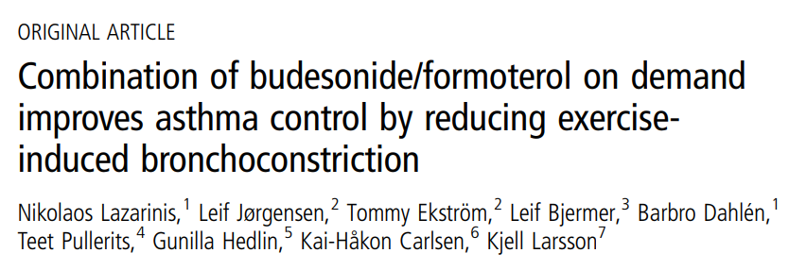
Los pacientes con asma a los que se prescribe GC+FT de rescate pueden emplearlo previo al ejercicio

Slide 93
¿Y la Guia GEMA?

Slide 94
Objetivo del tratamiento del asma: Conseguir adecuado control
Tratamiento escalonado del asma, subir escalón supone aumentar dosis de corticoide o asociar otro fármaco controlador.
Cada vez se da más importancia al componente inflamatorio del asma y a la necesidad de un tratamiento PRECOZ con GCI. Incluso en pacientes con asma leve existen riesgos de complicaciones y exacerbaciones graves.
GINA DESACONSEJA EL EMPLEO DE SABA EN MONOTERAPIA debido al mayor riesgo de presentar exacerbaciones graves respecto al uso de GC
La terapia MART únicamente podrá realizarse con una combinación GC-FORMOTEROL
ADULTOS Y ADOLESCENTES: PREFERIBLE emplear GCI-FORMOTEROL (BD-FT 160/4,5) COMO TRATAMIENTO DE RESCATE EN LUGAR DE SABA
Escalones 1-2 empleados como rescate, no tratamiento de fondo
Escalones 3-4 recomienda TERAPIA MART CON CI+FORMOTEROL DE RESCATE Y MANTENIMIENTO
Niños 6-11 años: ESCALONES 3-4 DE TRATAMIENTO POSIBILIDAD DE EMPLEAR TERAPIA MART AUNQUE LA EVIDENCIA ES MÁS LIMITADA ( BD-FT 80/4,5)

Slide 95
Muchas gracias

